Slide 1

NHIỆT LIỆT CHÀO MỪNG
BAN GIÁM KHẢO, QUÝ THẦY CÔ!

Slide 2

BÁO CÁO BIỆN PHÁP
“Nâng cao hứng thú học bộ môn Tin học dành cho học sinh lớp 9 thông qua việc lồng ghép giáo dục kỹ năng sống.”
Giáo viên : | NGUYỄN THỊ LAN
Trường : | THCS VIỆT ĐOÀN
Tiên Du, ngày 26 tháng 11 năm 2021

Slide 3
NỘI DUNG BÁO CÁO
1
2
3
4
5
Mô tả cách thực hiện
Biện pháp nâng cao hứng thú học môn Tin học 9
Hiệu quả thực nghiệm
Kiến nghị,
đề xuất
Thực trạng công tác dạy học

Slide 4
1. THỰC TRẠNG CÔNG TÁC DẠY HỌC
Thuận lợi | Khó khăn
- Nhà trường quan tâm, dạy đúng chuyên môn, tham gia các chuyên đề,.. | - Một số GV chưa có nhận thức đầy đủ về vai trò, ý nghĩa của bộ môn.
- Nhiệt tình, ham học hỏi, trau dồi kiến thức, kinh nghiệm và phương pháp DH | - Nhiều em HS coi môn Tin học là môn không quan trọng, không thi THPT.
- Đa số PHHS quan tâm, HS ngoan, trang bị đầy đủ SGK, SBT, … | - Một số PHHS chưa sát sao với việc học của con em mình. HS ý thức tự giác học tập chưa cao
- CSVC tốt, trang thiết bị dạy học đầy đủ đồ dùng dạy học, … | -Tâm sinh lý các em có nhiều thay đổi .

Slide 5
2. Biện pháp nâng cao hứng thú học môn Tin học 9
2.1. GV thay đổi nhận thức của HS về bộ môn tạo hứng thú học tập cho các em.
2.2. GV rèn phương pháp tự học, tự nghiên cứu cho HS.
2.3. GV thay đổi phương pháp, cách thức HD HS khai thác bài học lồng ghép kỹ năng sống vào bài để đạt hiệu quả cao.

Slide 6
2.1. GV thay đổi nhận thức của HS về bộ môn tạo hứng thú học tập cho các em.
.
Thay đổi nhận thức của học sinh về bộ môn
Động cơ học tập
Hứng thú
Nâng cao chất lượng dạy học

Slide 7
2.2. GV rèn phương pháp tự học, tự nghiên cứu cho HS.
Vai trò tự học có ý nghĩa vô cùng quan trọng
Tại sao cần tự học
Thực tế việc tự học
Giáo viên rèn phương pháp tự học, tự nghiên cứu cho học sinh
Cần thiết rèn tự học
Tự học bằng cách nào
Đọc bài, nghiên cứu bài mới, làm bài cũ
Tăng cường học theo cặp, theo nhóm
Kết quả thu được qua rèn luyện tự học
Học sinh
chủ động
Kiến thức phong phú bền vững
Học sinh hứng thú

Slide 8
2.3. GV thay đổi phương pháp, cách thức HD HS khai thác bài học lồng ghép kỹ năng sống vào bài để đạt hiệu quả cao.
Rèn luyện kỹ năng giao tiếp và ứng xử.
Rèn luyện kỹ năng hợp tác và chia sẻ.
Rèn luyện kỹ năng đối mặt và đương đầu với khó khăn trong cuộc sống
Rèn luyện kỹ năng điều khiển và quản lý cảm xúc.
Rèn luyện kĩ năng quản lý thời gian hiệu quả.

Slide 9
2.3. GV thay đổi phương pháp, cách thức HD HS khai thác bài học lồng ghép kỹ năng sống vào bài để đạt hiệu quả cao.
Hoạt động nhóm
a) Rèn luyện
kỹ năng giao tiếp, ứng xử
Trò chơi
HĐ ngoại khóa

Slide 10

2.3. GV thay đổi phương pháp, cách thức HD HS khai thác bài học lồng ghép kỹ năng sống vào bài để đạt hiệu quả cao.
a) Rèn luyện kỹ năng giao tiếp và ứng xử.
Ví dụ 1: BÀI 6: TIN HỌC VÀ XÃ HỘI
Hoạt động 1: Tin học trong xã hội hiện đại

Slide 11
2.3. GV thay đổi phương pháp, cách thức HD HS khai thác bài học lồng ghép kỹ năng sống vào bài để đạt hiệu quả cao.
Bồi dưỡng tình cảm và giá trị đạo đức cho học sinh
b) Kỹ năng điều khiển và quản lý cảm xúc
Kiểm chứng
Dự báo tình huống xấu có thể xảy ra
Kiềm chế
Điều khiển cảm xúc
Ví dụ: TÌM KIẾM THÔNG TIN TRÊN INTERNET
(Mục 2. Thực hành : Tìm kiếm và khai thác thông tin trên internet)
Bài tập 1: Tìm kiếm hình ảnh và thông tin về các danh lam thắng cảnh ở Việt Nam
Bài tập 2: Tìm kiếm những thông tin về tình hình dịch bệnh covid 19 hiện nay, sau đó hãy nói suy nghĩ của em về tinh thần chống dịch bệnh covid của nhân dân Việt Nam.

Slide 12
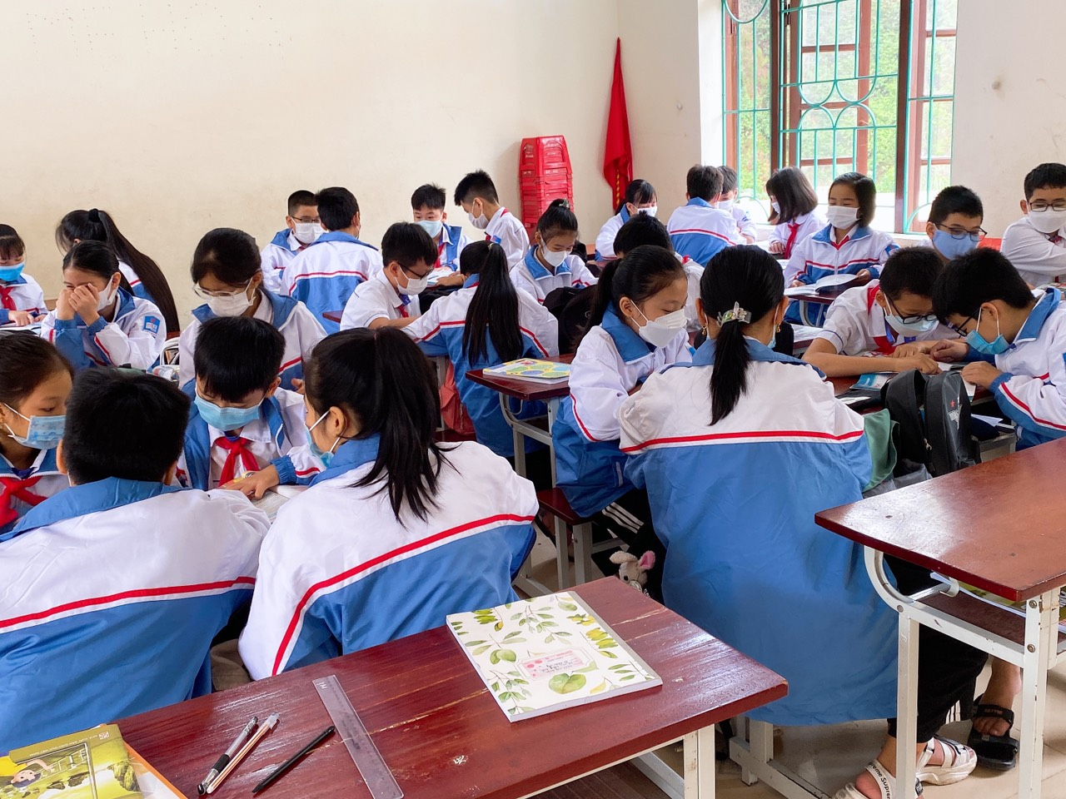
2.3. GV thay đổi phương pháp, cách thức HD HS khai thác bài học lồng ghép kỹ năng sống vào bài để đạt hiệu quả cao.
Trao đổi, chia sẻ giúp đỡ nhau cùng tiến bộ
c) Rèn luyện kỹ năng hợp tác và chia sẻ
Hoạt động nhóm
Hợp tác chia sẻ trong học tâp, cuộc sống
Có trách nhiệm trong học tập
Ví dụ 2: Dạy học dự án
CHƯƠNG 3: PHẦN MỀM TRÌNH CHIẾU
Sau khi học xong tất cả lí thuyết về phần mềm trình chiếu, GV sẽ yêu cầu học sinh tham gia chủ đề dạy học dự án: Tạo và trình chiếu Powerpoint

Slide 13
2.3. GV thay đổi phương pháp, cách thức HD HS khai thác bài học lồng ghép kỹ năng sống vào bài để đạt hiệu quả cao.
Hỏi thầy cô, hỏi bạn bè
Trong học tập: Bài tập khó, câu hỏi khó, tình huống khó
Tìm kiếm đáp án trên mạng để giải quyết
d) Rèn luyện kỹ năng đối mặt và đương đầu với khó khăn trong cuộc sống
Can đảm, suy xét, tìm ra vấn đề
Trong cuộc sống
Chấp nhận thử thách, cố gắng vươn lên.
Ví dụ : BÀI 6: TIN HỌC VÀ XÃ HỘI
Hoạt động: Con người trong xã hội tin học hóa
Tình huống 2: Bị nói xấu, dèm pha trên mạng
Câu hỏi: Bản thân em bị một người bạn trong lớp nói xấu, dèm pha trên mạng xã hội, em sẽ xử lí như thế nào?

Slide 14
2.3. GV thay đổi phương pháp, cách thức HD HS khai thác bài học lồng ghép kỹ năng sống vào bài để đạt hiệu quả cao.
Rèn học sinh tính kỷ luật
Kỹ năng sử dụng hiệu quả quỹ thời gian của chính bản thân trong cuộc sống
e) Rèn luyện kỹ năng quản lý thời gian hiệu quả
Quản lý thời gian hiệu quả
Hoàn thành nhiệm vụ được giao
Nâng cao sự tập trung
Biết lập kế hoạch
Ví dụ 1: Xác định mục tiêu và liệt kê những công việc phải làm
Trong phần dạy học dự án của CHƯƠNG 3: PHẦN MỀM TRÌNH CHIẾU
Sau khi học xong tất cả lí thuyết về phần mềm trình chiếu, GV sẽ yêu cầu học sinh tham gia chủ đề dạy học dự án: Tạo và trình chiếu Powerpoint

Slide 15
3. MÔ TẢ CÁCH THỰC HIỆN
TRƯỚC GIỜ HỌC
TRONG GIỜ HỌC
CUỐI GIỜ HỌC
- Các em học sinh đại diện từng nhóm báo cáo nhiệm vụ học tập của mình dưới sự hướng dẫn của GV .
.
- GV cho HS tóm tắt các kiến thức đã học và giao nhiệm vụ bài hôm sau cho HS.
- Giao nhiệm vụ cho các nhóm, các nội dung bài học ra phiếu học tập.

Slide 16
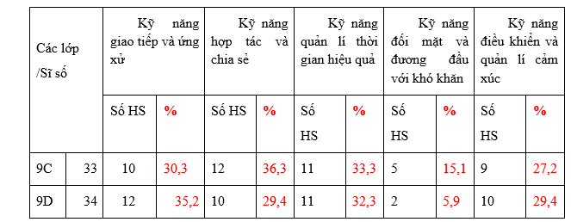
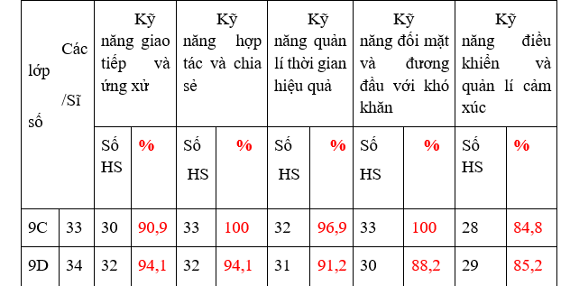
4. HIỆU QUẢ CỦA BIỆN PHÁP
Trước khi áp dụng các biện pháp :
* Nhận thức về kỹ năng sống của học sinh thông qua bộ môn Tin học 9.
Sau khi áp dụng các biện pháp :
* Nhận thức về kỹ năng sống của học sinh thông qua bộ môn Tin học 9.

Slide 17
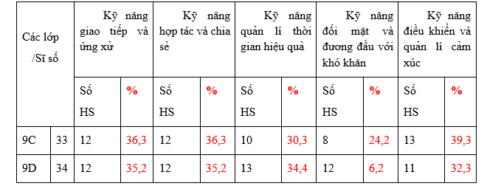
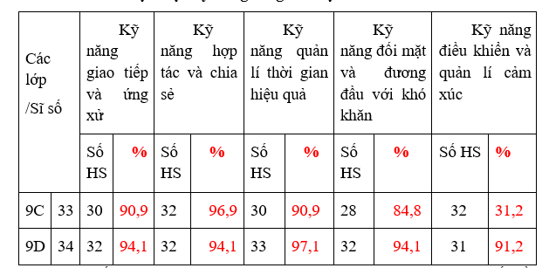
4.HIỆU QUẢ CỦA BIỆN PHÁP
Trước khi áp dụng các biện pháp :
* Hành vi thực hiện kỹ năng sống của học sinh thông qua bộ môn Tin học 9.
Sau khi áp dụng các biện pháp :
* Hành vi thực hiện kỹ năng sống của học sinh thông qua bộ môn Tin học 9.

Slide 18
Điều chỉnh – bổ sung sau thực nghiệm
1
Cần tăng cường tạo nên không khí sôi nổi cho giờ học
2
Cần giúp các em tự tin, tự chủ và cải thiện cách ứng xử của bản thân trong giao tiếp,
3
Tích cực động viên, khuyến khích HS tự học, tự nghiên cứu theo hướng dẫn, giám sát của GV.
Thay đổi nếp học thụ động cô giảng trò ghi.
Nhà trường, gia đình và XH là môi trường thiết yếu có ý nghĩa quan trọng đối với việc giáo dục kỹ năng sống

Slide 19
HS hứng thú học tập, nắm chắc kiến thức.
Phát huy tính tích cực, chủ động của học sinh.
GV yêu nghề, say sưa với chuyên môn.
KẾT LUẬN

Slide 20
KIẾN NGHỊ, ĐỀ XUẤT
Tổ chuyên môn
Tiếp tục tổ chức các buổi sinh hoạt chuyên đề
Tạo điều kiện giúp thành viên trau dồi học hỏi kinh nghiệm(dự giờ)
Lãnh đạo
nhà trường
Tiếp tục tạo điều kiện thuận lợi giúp GV được tham gia rèn luyện, bồi dưỡng để: xây dựng mỗi nhà trường là trung tâm bồi dưỡng giáo viên.
Sở GD&ĐT
Có định hướng cụ thể chương trình cho giáo viên ngay từ đầu năm học để giáo viên nắm bắt được chủ chương đổi mới trong toàn ngành giáo dục.

Slide 21


